Slide 1




빅데이터 분석 시스템 개발
빅데이터 플랫폼 개발자 양성
박 시 현

Slide 2
평가문항 3번
01 | R을 이용한 작업 수행

Slide 3
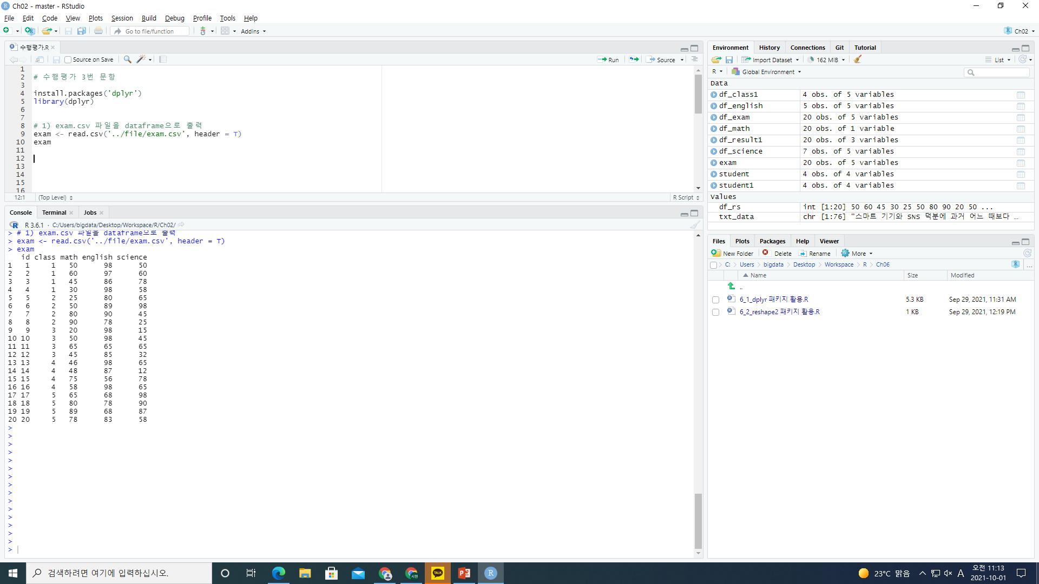
R을 이용하여 아래의 작업
수행하기
1) exam.csv 파일을 DataFrame 출력
2) math, english, science 변수만 갖는 DataFrame 출력
3) class가 1인 모든 변수를 갖는 DataFrame 출력
4) english가 60점 이상이고 80점 미만인 DataFrame 출력
5) science가 60점 이상이고 80점 미만인 DataFrame 출력

Slide 4
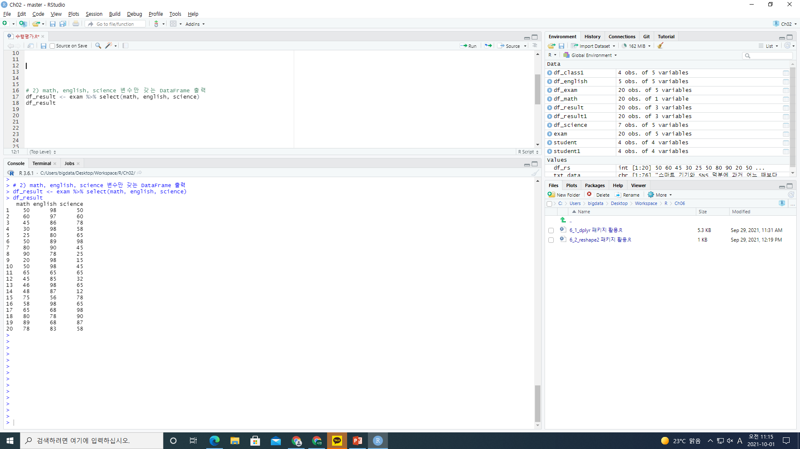
R을 이용하여 아래의 작업
수행하기
1) exam.csv 파일을 DataFrame 출력
2) math, english, science 변수만 갖는
DataFrame 출력
3) class가 1인 모든 변수를 갖는 DataFrame 출력
4) english가 60점 이상이고 80점 미만인 DataFrame 출력
5) science가 60점 이상이고 80점 미만인 DataFrame 출력

Slide 5
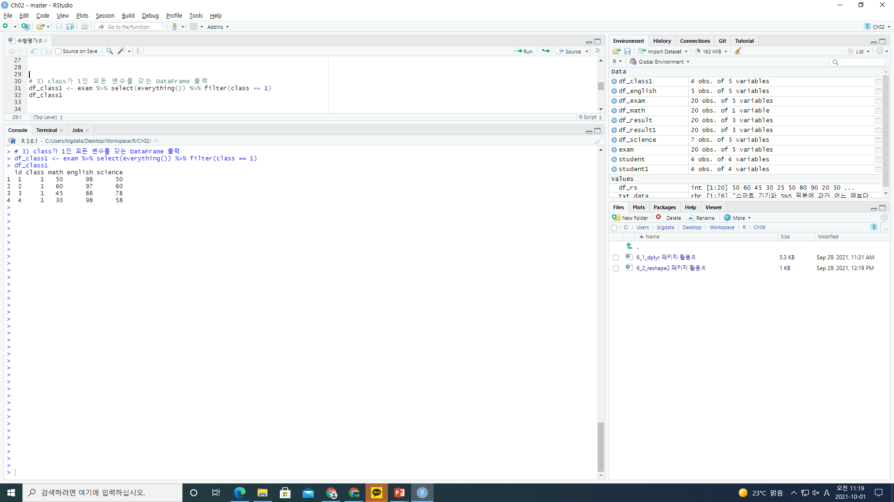
R을 이용하여 아래의 작업
수행하기
1) exam.csv 파일을 DataFrame 출력
2) math, english, science 변수만 갖는 DataFrame 출력
3) class가 1인 모든 변수를 갖는 DataFrame 출력
4) english가 60점 이상이고 80점 미만인 DataFrame 출력
5) science가 60점 이상이고 80점 미만인 DataFrame 출력

Slide 6
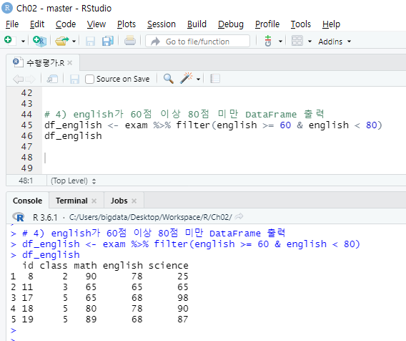
R을 이용하여 아래의 작업
수행하기
1) exam.csv 파일을 DataFrame 출력
2) math, english, science 변수만 갖는 DataFrame 출력
3) class가 1인 모든 변수를 갖는 DataFrame 출력
4) english가 60점 이상이고 80점 미만인
DataFrame 출력
5) science가 60점 이상이고 80점 미만인 DataFrame 출력

Slide 7

R을 이용하여 아래의 작업
수행하기
1) exam.csv 파일을 DataFrame 출력
2) math, english, science 변수만 갖는 DataFrame 출력
3) class가 1인 모든 변수를 갖는 DataFrame 출력
4) english가 60점 이상이고 80점 미만인 DataFrame 출력
5) science가 60점 이상이고 80점 미만인
DataFrame 출력

Slide 8
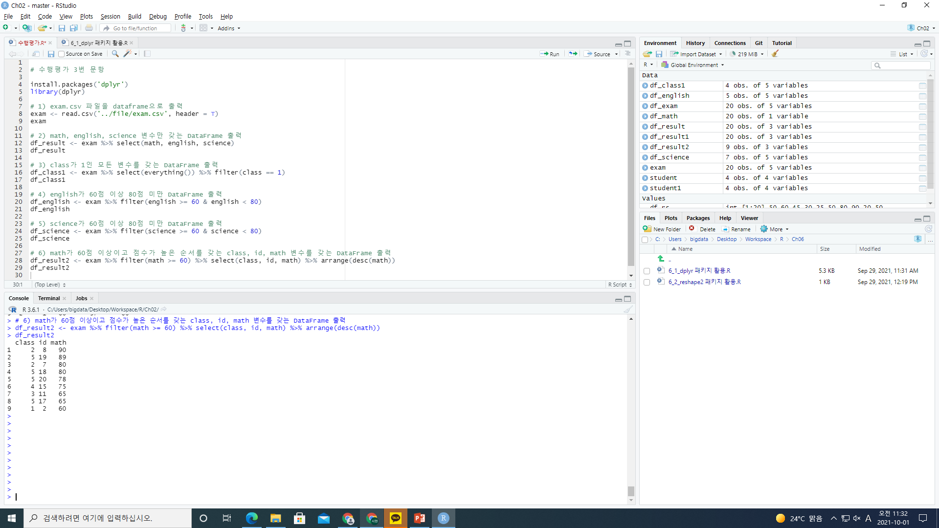
R을 이용하여 아래의 작업
수행하기
6) math가 60점 이상이고 점수가 높은 순서를 갖는
Class, id, math 변수를 갖는 DataFrame 출력
7) class로 그룹화 되고 수학점수 평균, 영어점수 평균,
과학점수 평균 변수를 갖는 DataFrame 출력
8) total(math, english, science의 합) 파생변수를 갖는
DataFrame 출력
9) mean(math, english, scienc의 합의 평균) 파생변수를
갖는 DataFrame 출력
10) grade(평균의 등급, A, B, C, D, F) 파생변수를 갖는
DataFrame 출력

Slide 9
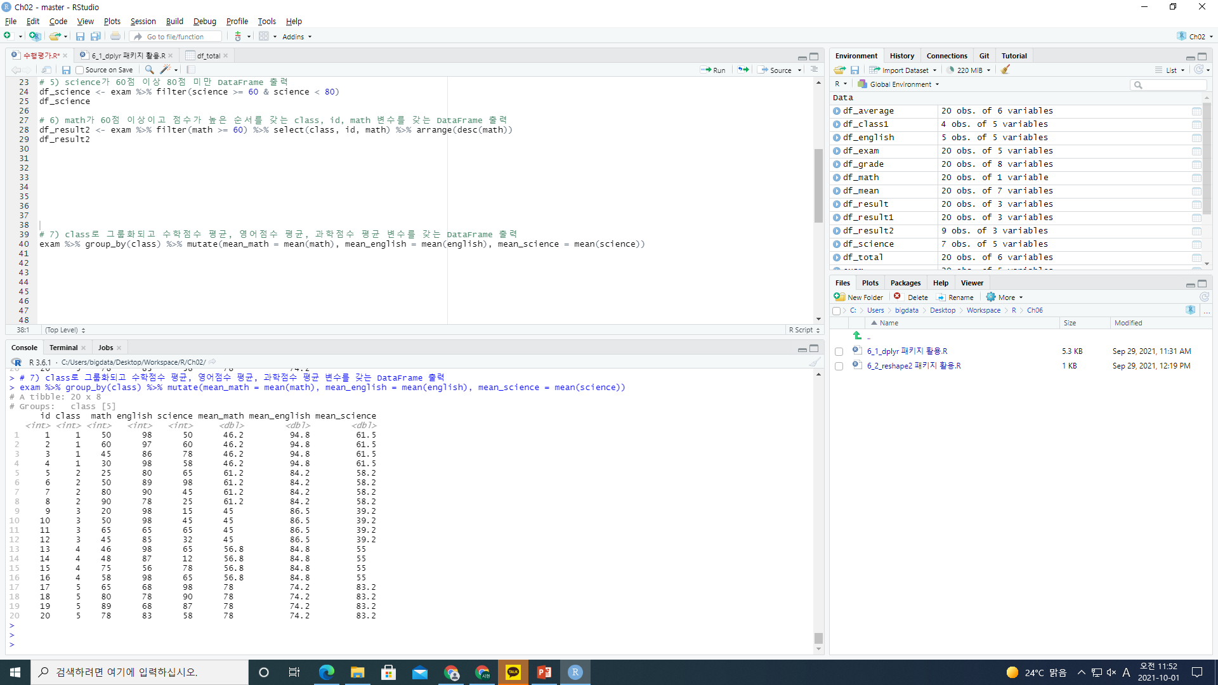
R을 이용하여 아래의 작업
수행하기
6) math가 60점 이상이고 점수가 높은 순서를 갖는
Class, id, math 변수를 갖는 DataFrame 출력
7) class로 그룹화 되고 수학점수 평균, 영어점수
평균, 과학점수 평균 변수를 갖는
DataFrame 출력
8) total(math, english, science의 합) 파생변수를 갖는
DataFrame 출력
9) mean(math, english, scienc의 합의 평균) 파생변수를
갖는 DataFrame 출력
10) grade(평균의 등급, A, B, C, D, F) 파생변수를 갖는
DataFrame 출력

Slide 10
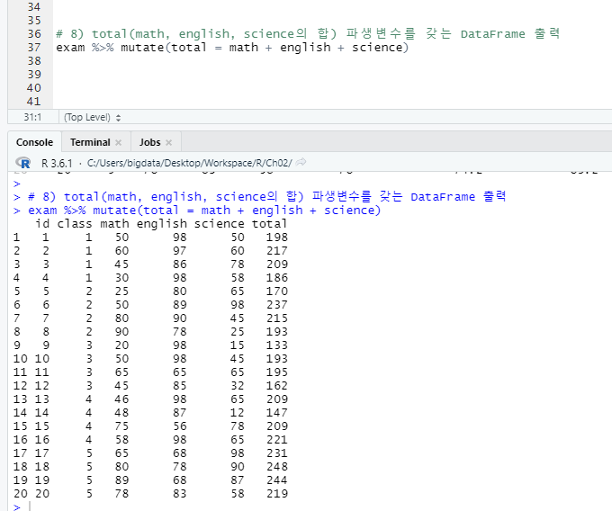
R을 이용하여 아래의 작업
수행하기
6) math가 60점 이상이고 점수가 높은 순서를 갖는
Class, id, math 변수를 갖는 DataFrame 출력
7) class로 그룹화 되고 수학점수 평균, 영어점수 평균,
과학점수 평균 변수를 갖는 DataFrame 출력
8) total(math, english, science의 합) 파생변수를
갖는 DataFrame 출력
9) mean(math, english, scienc의 합의 평균) 파생변수를
갖는 DataFrame 출력
10) grade(평균의 등급, A, B, C, D, F) 파생변수를 갖는
DataFrame 출력

Slide 11
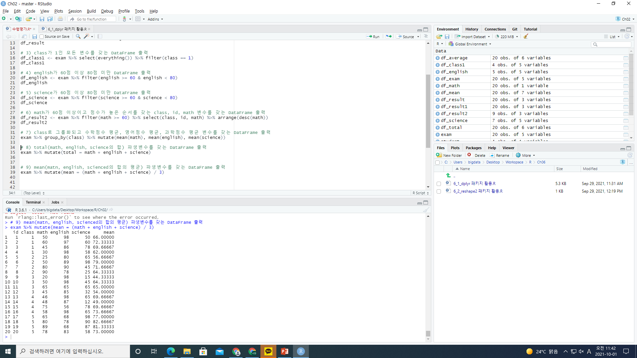
R을 이용하여 아래의 작업
수행하기
6) math가 60점 이상이고 점수가 높은 순서를 갖는
Class, id, math 변수를 갖는 DataFrame 출력
7) class로 그룹화 되고 수학점수 평균, 영어점수 평균,
과학점수 평균 변수를 갖는 DataFrame 출력
8) total(math, english, science의 합) 파생변수를 갖는
DataFrame 출력
9) mean(math, english, scienc의 합의 평균)
파생변수를 갖는 DataFrame 출력
10) grade(평균의 등급, A, B, C, D, F) 파생변수를 갖는
DataFrame 출력

Slide 12
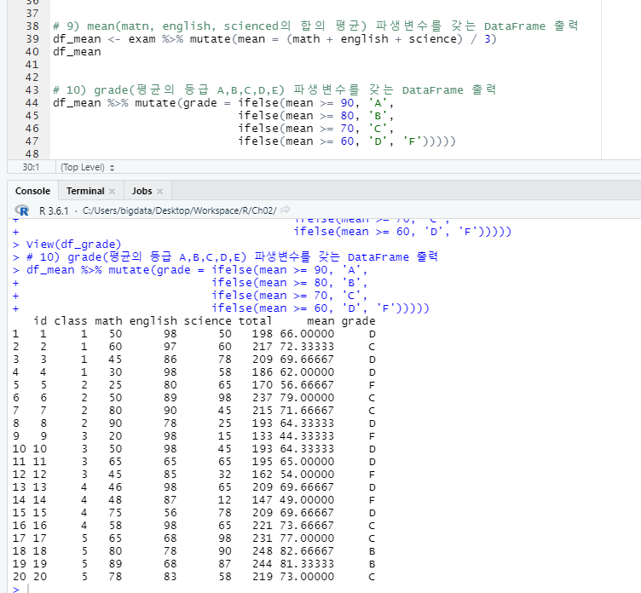
R을 이용하여 아래의 작업
수행하기
6) math가 60점 이상이고 점수가 높은 순서를 갖는
Class, id, math 변수를 갖는 DataFrame 출력
7) class로 그룹화 되고 수학점수 평균, 영어점수 평균,
과학점수 평균 변수를 갖는 DataFrame 출력
8) total(math, english, science의 합) 파생변수를 갖는
DataFrame 출력
9) mean(math, english, scienc의 합의 평균) 파생변수를
갖는 DataFrame 출력
10) grade(평균의 등급, A, B, C, D, F) 파생변수를
갖는 DataFrame 출력

Slide 13
THANK
YOU EVERYONE

